Slide 1
Semana de trabajo n°28
CONGRUENCIA

Slide 2
Saludo.
Estimados estudiantes, es importante recordar que a partir de la semana 18 comenzamos a trabajar con 2 clases a la semana, 1 la cual será teórica (Incluida en este ppt) la siguiente clase, será práctica, esto quiere decir que trabajaremos enfocados principalmente en el libro de clases. Por otro lado, se recomienda que revises correctamente este power point ya que tiene la información valiosa para las siguientes clases.
Desde este momento regirán las normas de convivencia para la clase online
Apague los micrófonos y solo deben ser encendidos cuando el profesor pregunta como parte de la dinámica de la clase
Si el alumno es nombrado por el profesor y éste no contesta se considerara ausente de clases, es importante su participación.
Mientras dure la sesión debe ser respetuoso con sus compañeros y profesor cuidando su lenguaje y escritura en el chat.

Slide 3
Objetivo priorizado
Objetivo de aprendizaje | Indicadores
OA 18 Demostrar que comprenden el concepto de congruencia, usando la traslación, la reflexión y la rotación en cuadrículas y mediante software geométrico. | Demuestran, por medio de ejemplos, que una figura trasladada, rotada o reflejada no experimenta transformaciones en sus ángulos. Demuestran, por medio de ejemplos, que una figura trasladada, rotada o reflejada no experimenta transformaciones en las medidas de sus lados. Explican el concepto de congruencia por medio de ejemplos.

Slide 4
Ruta de aprendizaje
Saludo a los alumnos
Trasladar, reflejar y rotar figuras planas en software
Realizan ejercicios donde trasladan, reflejan y rotan figuras planas.

Slide 5
Objetivo de la clase.
Aplicar conceptos de congruencia y transformaciones isométricas en software(geogebra)

Slide 6
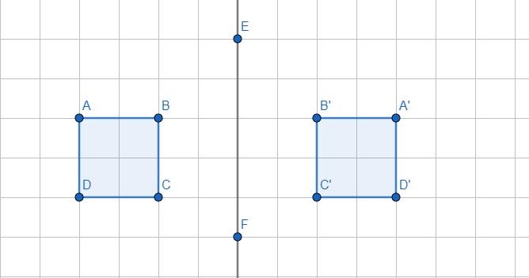
Motivación ¿Cuál es la transformación

Slide 7
Guía Geogebra para transformaciones isométricas
Instrucciones
Entrar al enlace que se les enviara mediante chat
https://www.geogebra.org/geometry
En primera instancia deben seguir los pasos del profesor en la aplicación de la transformación isométrica en el software para poder recrear las figuras geométricas

Slide 8
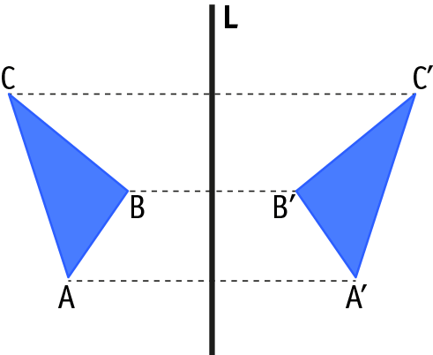
I.-Reflexión
Crear polígono y la recta del eje en las opciones de geogebra
Buscar simetría axial en el software presionar la figura y la recta para la creación de la reflexión
Crear las siguientes figuras con su reflexión en geogebra

Slide 9
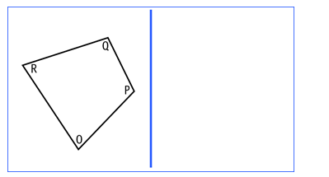
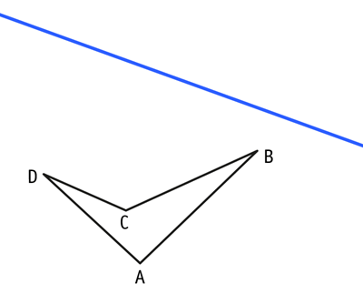

Slide 10
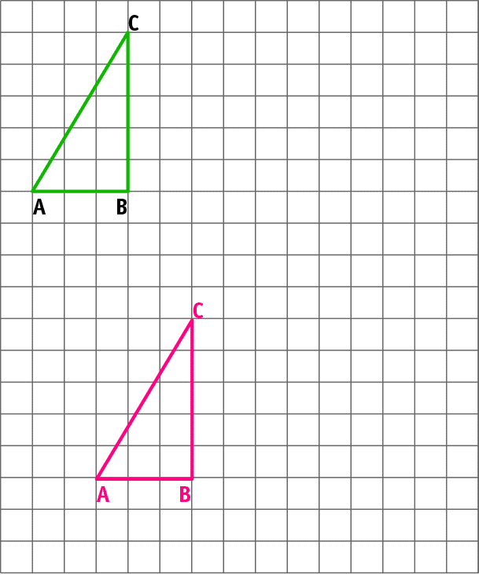
II. Traslación
Crear polígono y un vector en las opciones de geogebra
Buscar traslación en el software presionar la figura y el vector para la creación de la reflexión
Crear las siguientes figuras con su traslación en geogebra además responde cuantos cuadrados se traslado

Slide 11
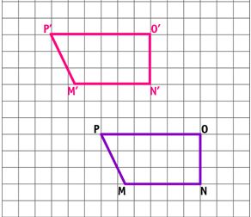
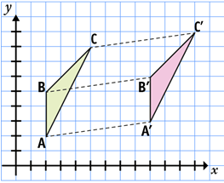

Slide 12
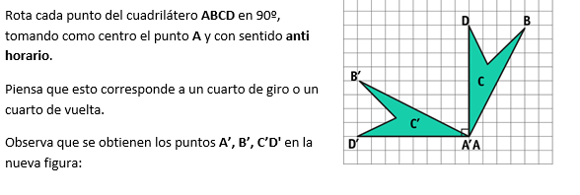
II. Rotación
Crear polígono y un punto en las opciones de geogebra
Buscar traslación en el software presionar la figura y el vector para la creación de la reflexión

Slide 13
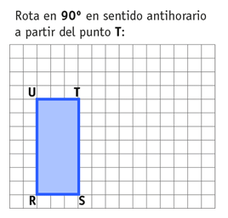

Slide 14
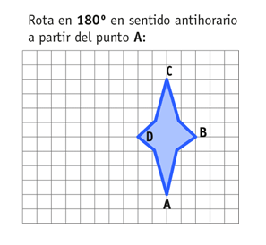

Slide 15
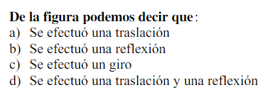
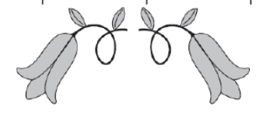
CIERRE

